Slide 1
Data Mining-Project
2018314848
한승희

Slide 2
Problem definition
주제:
코로나 발생 이후 온/오프라인 강의에 대한 인식 변화 분석
Problem 1:
미리 분류된 train set이 없기 때문에 지도학습으로 찬/반을 분류하는 것은 힘들다
=> 코로나 발생 이후 각 시기별로 사람들의 관심이 어떻게 변화하였고, 어떠한 주제가 가장 뜨거웠는지를 분석하는 것을 목표로 프로젝트 수정
Problem 2:
한국어의 특성상, 특정 어휘의 출현만으로 찬/반을 구분하기 매우 어려움
(ex 학교, 가고싶다라는 어휘가 등장했더라도 “이 시국에 학교를 가고싶니?” 의 글의 경우는 찬성이라고 볼 수 없음)

Slide 3
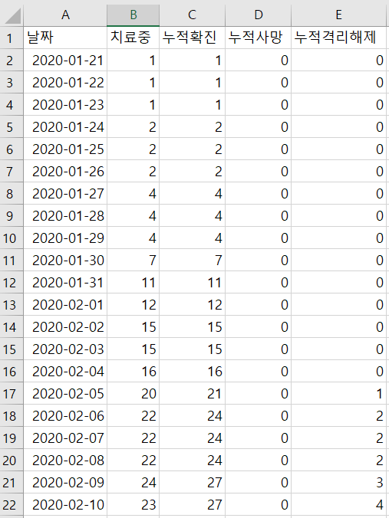
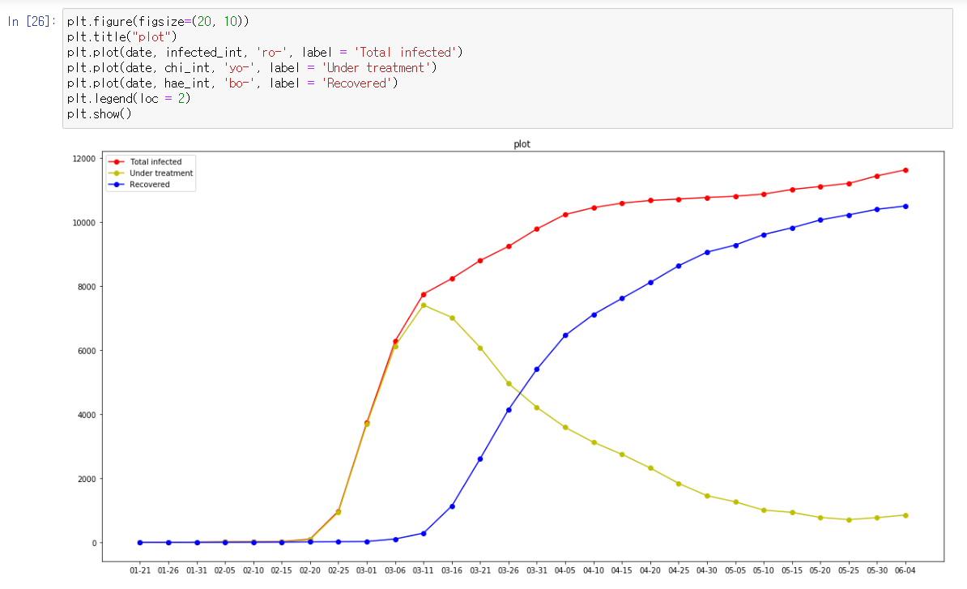
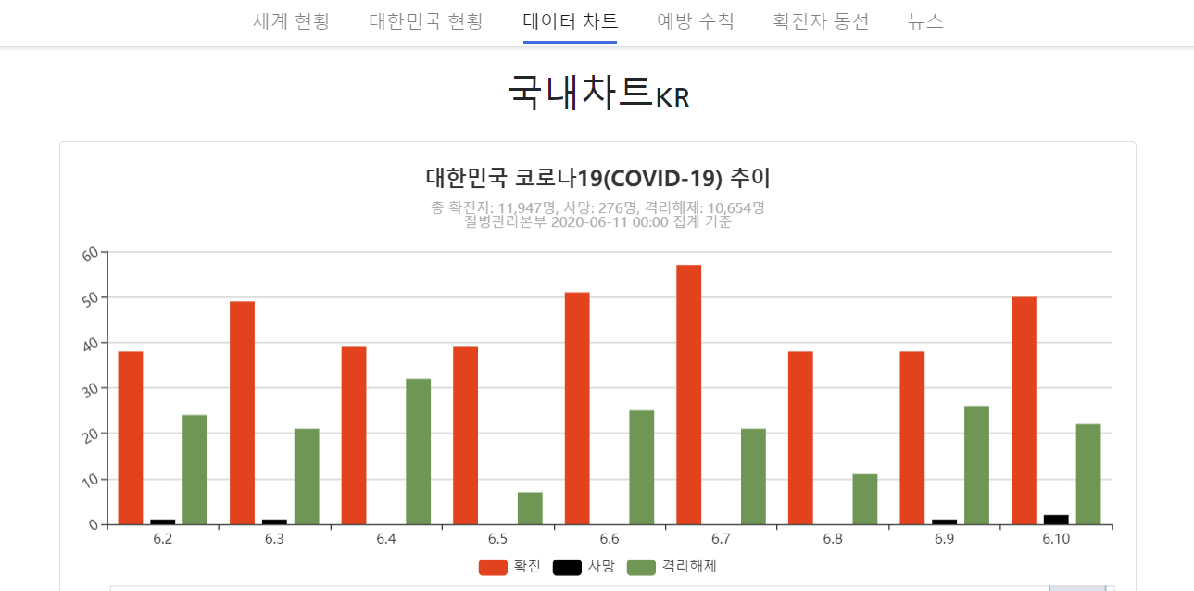
Data Collections
1. 코로나관련 데이터 수집: https://coronaboard.kr/

Slide 4
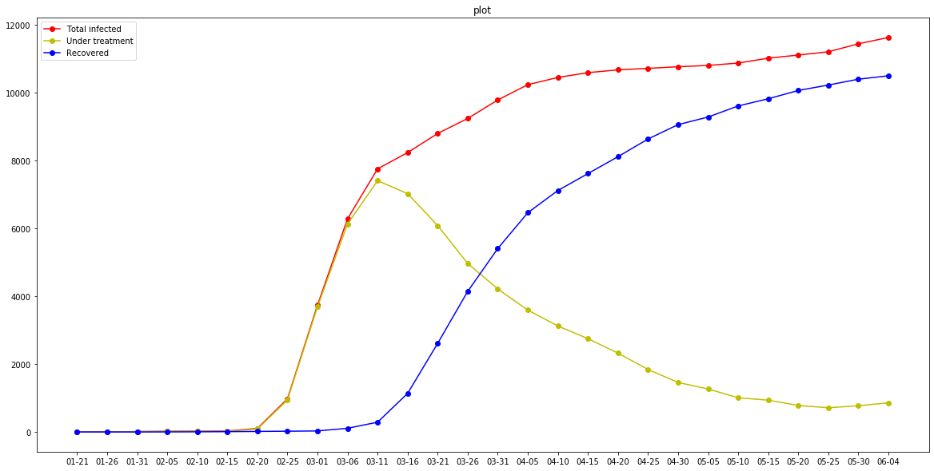
Data Collections
2. 코로나 발생 이후 확진자 증가율에 따라 시기를 분류
Part3
Part5
Part2
Part4
Part1
Notes:
첫번째 시기, n번 확진자라고 불릴 정도로 확진자수는 적지만 전염병이 처음으로 등장했을 때라 파급력이 어마어마했음
두번째 시기, 특정 종교단체에 의해 전국적으로 코로나가 퍼져나갔으며, 확진자수가 굉장히 빠르게 증가한 시기
세번째 시기, Part2의 영향으로 확진자수는 점점 증가하고 있지만, 많은 분들의 노력으로 완치자가 빠르게 증가하는 시기
네번째 시기, 누적 확진자 증가율이 현저하게 떨어졌으며, 마지막에는 확진자가 10명내외로 증가하며 점차 끝이 보인다고 생각한 시기
다섯번째 시기, 이태원 사건 등으로 인해 확진자 증가율이 또다시 증가한 시기

Slide 5
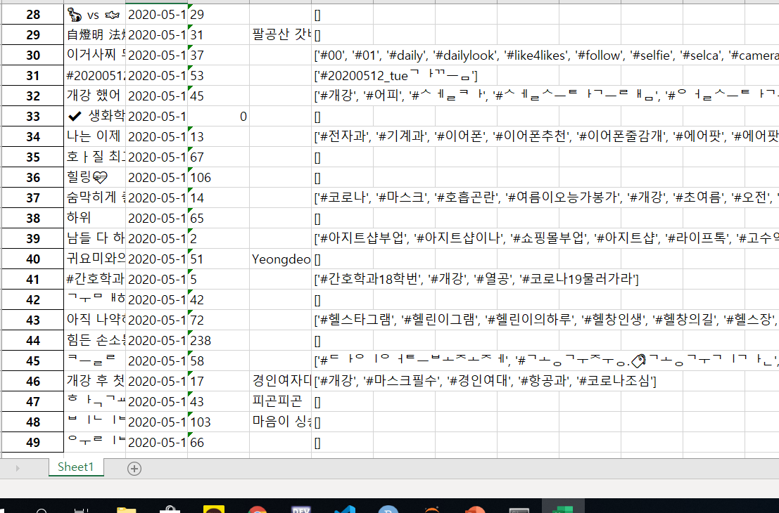
Data Collections
3. 사람들의 관심사를 알 수 있는 데이터 수집
Selenium과 chromedriver를 이용해 대표적인 SNS인 instagram에 접속해 포스트들을 직접 수집
=> 쓸모없는 정보들, 다른 방법?

Slide 6
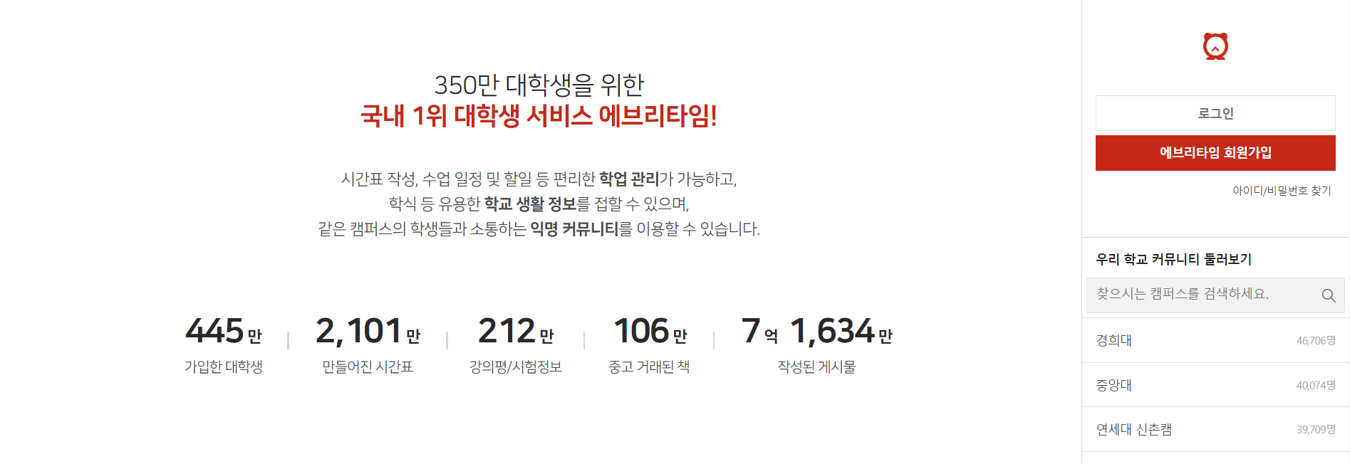
Data Collections
3. 사람들의 관심사를 알 수 있는 데이터 수집
다른 연령층이 아니라 오직 대학생들의 의견만 수집할 수 있고, 익명이 보장되어서 자신의 의견을 좀 더 자유롭게 말할 수 있는 커뮤니티 “에브리타임”에서 정보를 수집

Slide 7
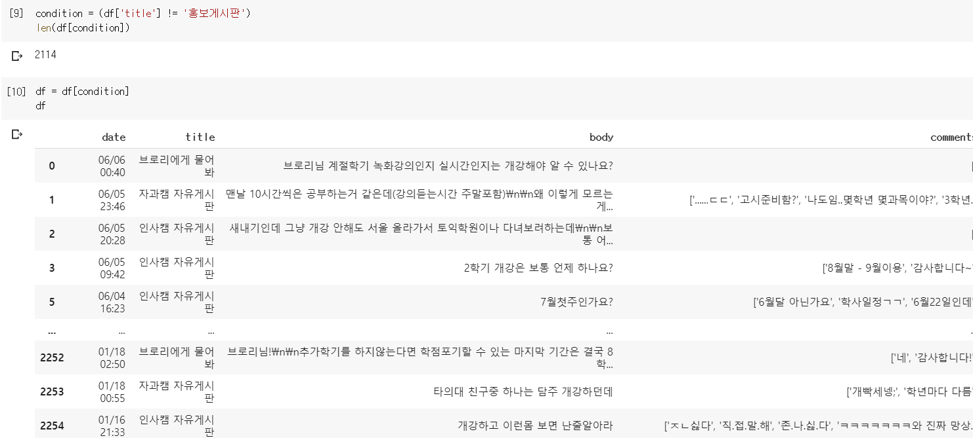
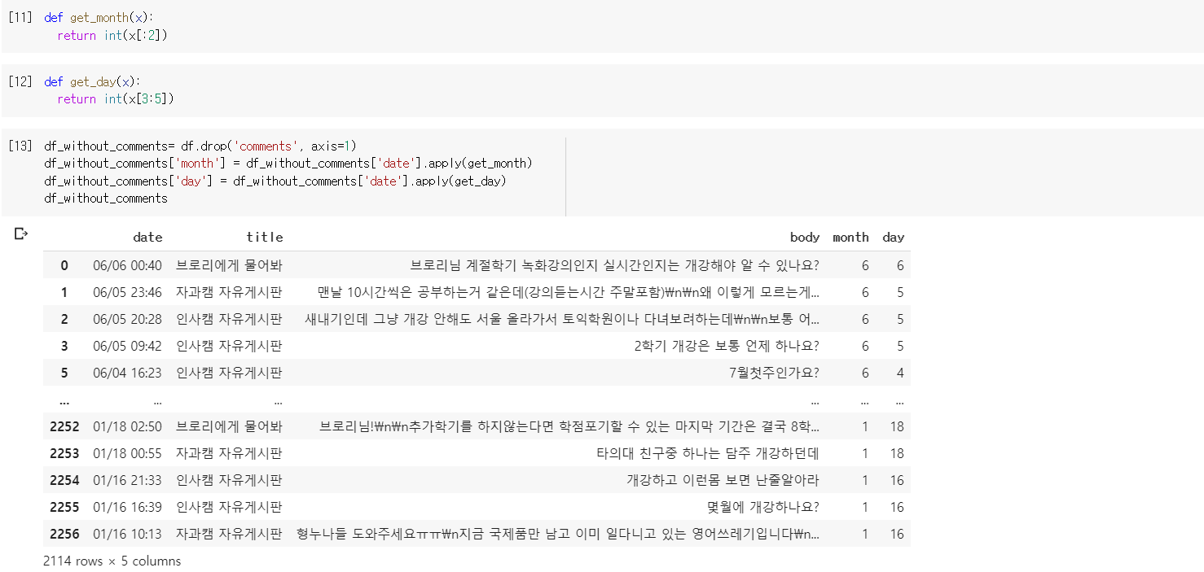
Data preprocessing
1. Title중 “홍보게시판” 제거
2. date의 문자열데이터에서 month와 day 데이터(정수형) 추출

Slide 8
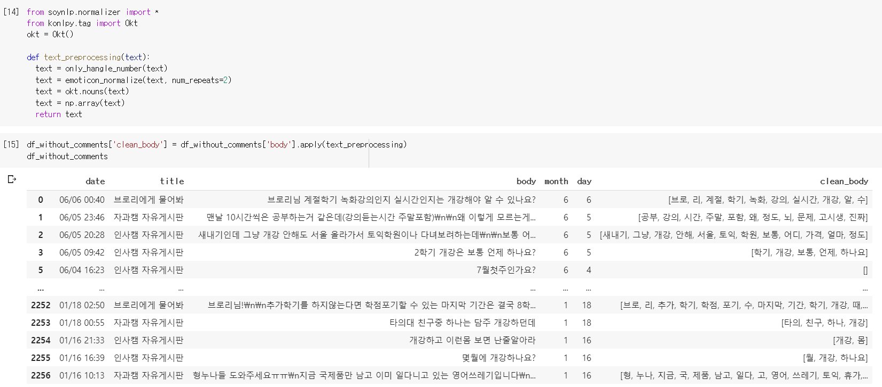
Data preprocessing
3. Okt와 sonlp를 이용해 게시글 전처리

Slide 9
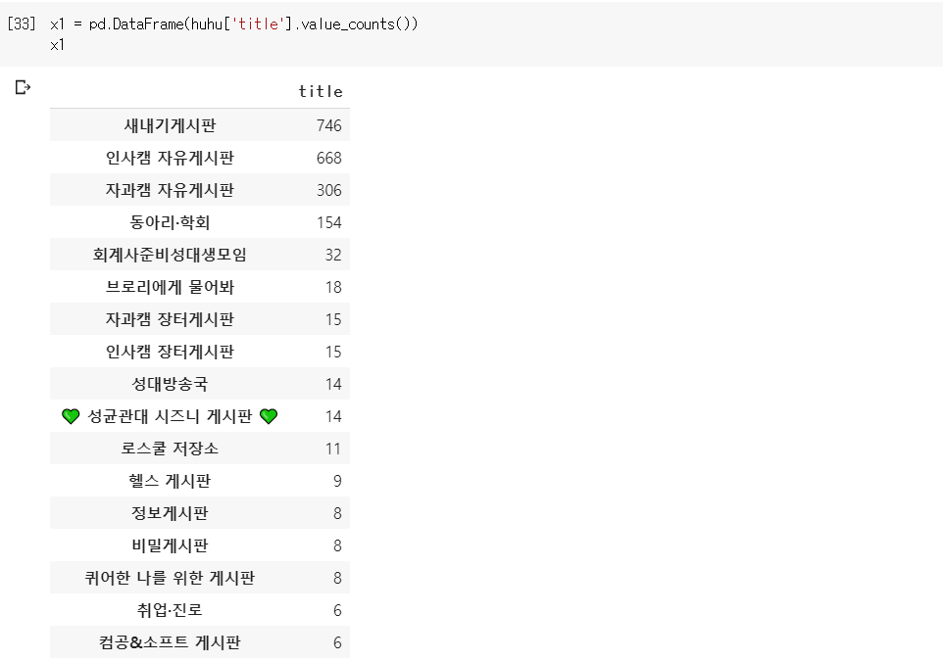
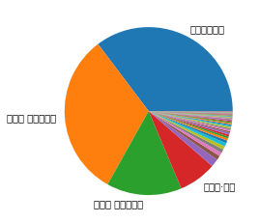
Data check
1. 게시판 별로 얼마나 글을 많이 쓰는지

Slide 10
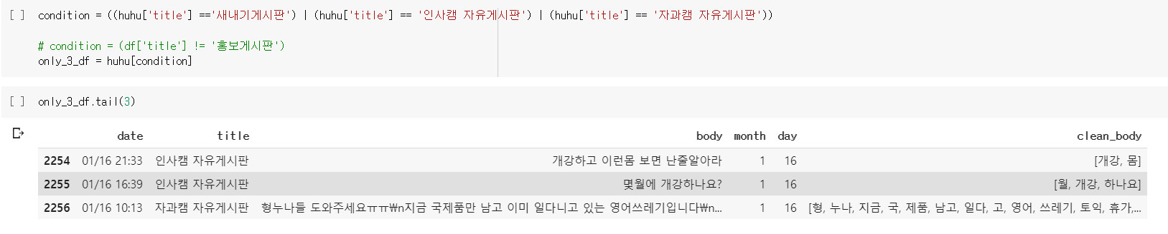
Data check
2. 상위 세개의 게시판만 선정
(새내기게시판, 인사캠 자유게시판, 자과캠 자유게시판)

Slide 11
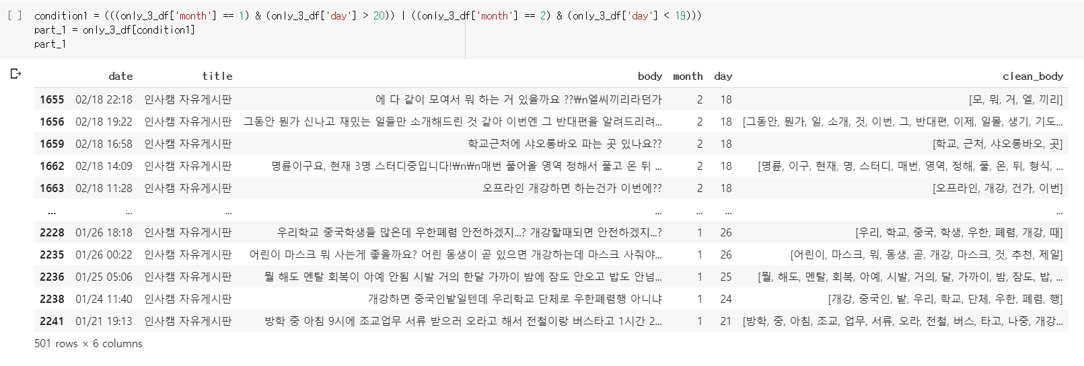
Data check
3. 날짜를 기준으로 Part를 나눔

Slide 12
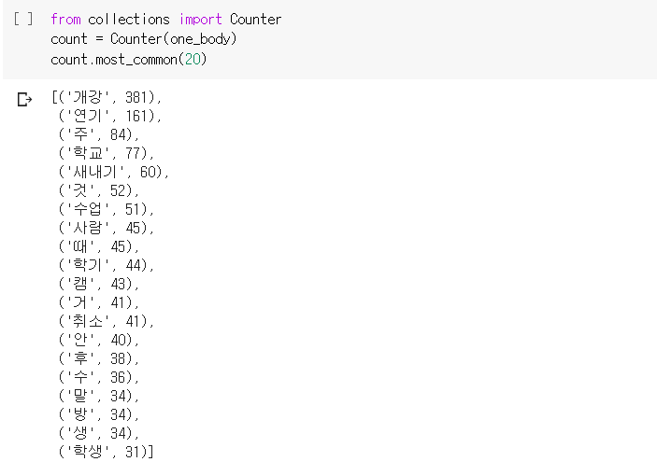
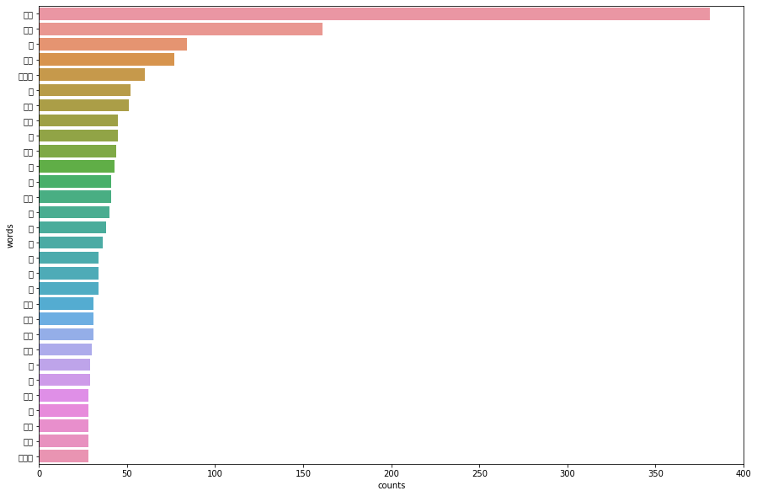
Data check
4. 간단하게 단어 확인

Slide 13
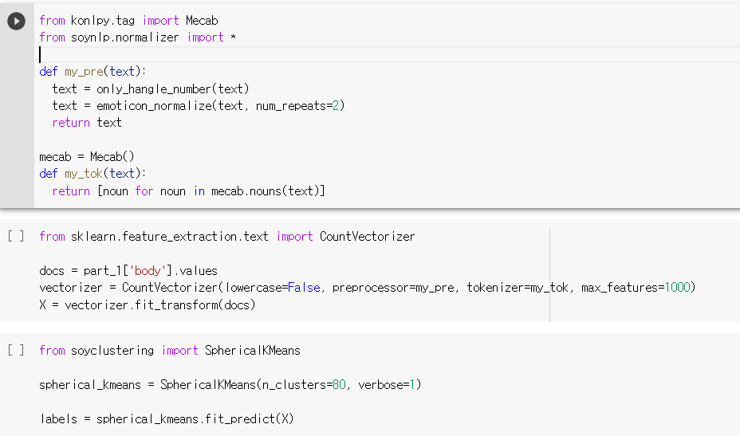
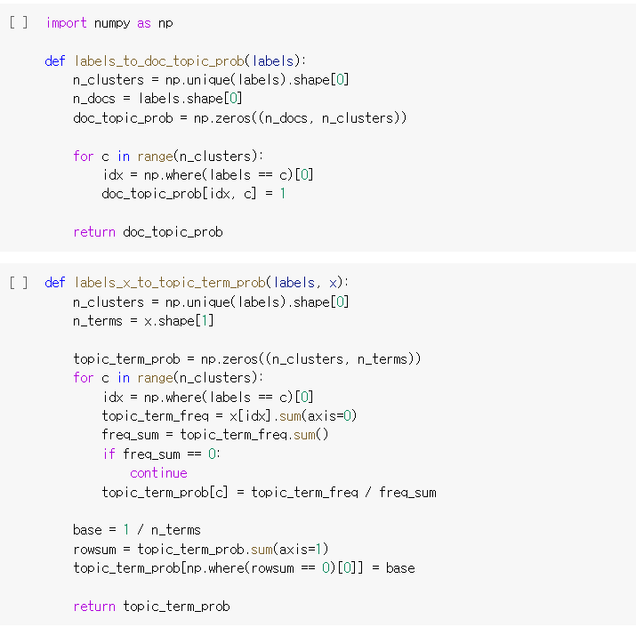
Data analysis
1. 함수 정의

Slide 14
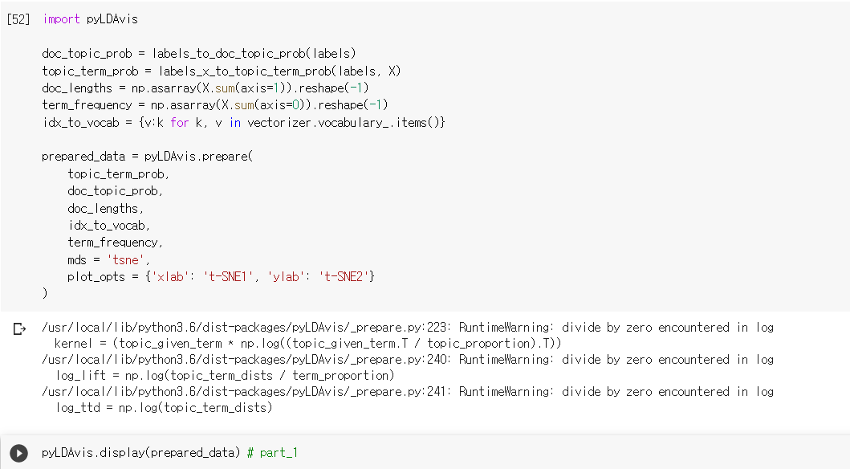
Data analysis
2. 각각 토픽에 대해서 어떤 키워드들이 분포해 있는지 시각화

Slide 15
Data analysis
3.1. Part_1 Result
Part1
초반(Part 1)에는 코로나의 심각성을 인지하지 못하고 오프라인 개강했을 때의 대학생활에 대한 기대(동아리, 전공, LC 등)에 대한 글이 많았고, 개강 연기를 걱정하는 글(기숙사 입사, 자취방)이 다음으로 많았다.

Slide 16
Data analysis
3.1. Part_2 Result
Part2
Part 2에는 신천지, 대구 등의 키워드가 많이 나타날 것으로 예상했으나 이는 과외 라는 키워드보다 적게 등장하였고 코로나에 대한 관심보다 개강 2주 연기 후 2주 온라인 수업에 대한 관심이 훨씬 많았다

Slide 17
Data analysis
3.1. Part_3 Result
Part3
Part 3에는 코로나에 대한 관심이 떨어지고, 1학기 전면 아이캠퍼스 수업 확정에 대한 소식이 학생들에게 가장 영향을 준 것 같다. 통아캠, 휴학, 실험 등의 키워드가 많이 나타났다. 과제, 중간고사, 성적에 대한 글도 이때부터 많이 보이기 시작한다.

Slide 18
Data analysis
3.1. Part_4 Result
Part4
Part 4는 굉장히 정직한 결과를 보였는데, 가장 코로나가 안정된 시기에 많이 보인 키워드는 오프, 오프라인 개강이었다. 연관 있는 단어로 지방, 새내기 등도 많이 보였다. 시험, 과제, 성적에 대한 글도 굉장히 많았다.

Slide 19
Data analysis
3.1. Part_5 Result
Part5
Part 5도 꽤 정직한 결과를 보였다. 마스크, 술자리, 불평, 확진 등의 글이 가장 많이 등장했다. 그 전에 많이 등장했던 과제나 시험에 대한 내용은 적었다.

Slide 20
Result
코로나가 가장 많은 영향을 줄 것이라는 예상과는 달리, 학생들이 코로나, 신천지, 중국, 오프라인 등에는 생각보다 관심이 없었고, 좀 더 자신에게 직접적으로 관련 있고 영향을 주는 시험, 과제, 성적 산출 방식 등에 대해 더 관심이 많다는 것을 알 수 있었다.
연관어 분석으로 알 수 있는 점은
코로나가 심했던 대구지역과 확진자가 나왔고 자과캠 근처인 수원지역에 과외를 짤린 학생이 많을 것이라는 점
온라인 학기다 보니까 총학생회를 찾는 글이 굉장히 많다는 점
통아캠과 연관있는 단어로 ‘우울, 짜증’등이 있는 것으로 보아 사람을 만나지 못해 정신적으로 힘들어하는 학생들이 많다는 점을 알 수 있었다.

